Slide 1
医院科研活动统计
业务培训
主讲人：李欣棠 联系方式：83126229
广州市统计局 社会和科技统计处

Slide 2


目 录
CONTENTS
一、情况简介
二、报表讲解
三、报送要求

Slide 3
医院科研活动统计情况简介
PART 01

Slide 4

医院科研活动统计情况简介
1．为什么要进行医院科研活动统计
医院的科研属性
医院的快速发展需要科研活动的支撑
集聚科学理论、科技设施和科技人才的场所
有R&D活动发生，集中在综合性大医院

Slide 5
医院科研活动统计情况简介
2．医院科研活动由谁统计？
条块结合
教育部负责高校附属医院，如中山一院
科技部负责研究机构所属医院，如协和医院
统计局负责企业性质的医院和其他事业单位医院

Slide 6
医院科研活动统计情况简介
3．医院科研活动统计哪些单位？
统计范围：未在科技、教育部门报表制度统计范围内的三级甲等医院（事业单位）

Slide 7
医院科研活动统计报表讲解
PART 02

Slide 8
医院科研活动统计报表讲解
1.《医院科研项目（课题）情况》（107-4表）
科研项目（课题）属性情况
科研项目（课题）起始时间情况
科研项目（课题）人员及经费投入情况

Slide 9

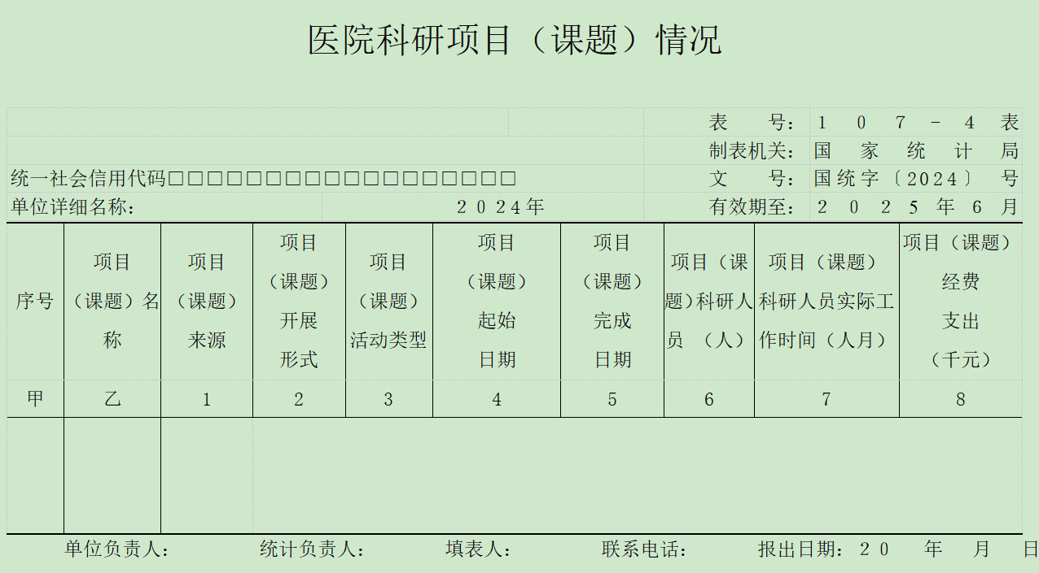


Slide 10
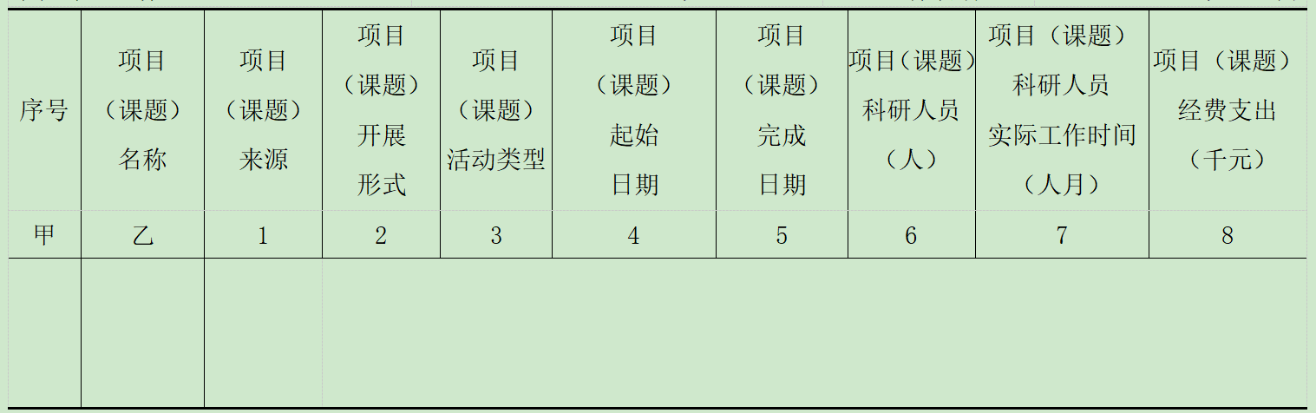
《医院科研项目（课题）情况》（107-4表）

Slide 11
《医院科研项目（课题）情况》（107-4表）
重点指标1：项目（课题）名称（乙）
按医院科研项目（课题）的立项计划书、项目任务书或项目合同书等有关立项资料中确定的项目名称填写。

Slide 12
《医院科研项目（课题）情况》（107-4表）
注意事项：
1.填报时使用简体汉字；
2.顶格填写，不能留有空格；
3.投资性、建设性的项目不属于科研项目。
例如：单纯购置科研设备、建设实验大楼等；

Slide 13
《医院科研项目（课题）情况》（107-4表）
注意事项：
4.科研项目需以项目立项书为依据，无论是横向课题还是纵向课题都需填报；
5.科研项目无论成功与否均需填报；

Slide 14
《医院科研项目（课题）情况》（107-4表）

Slide 15
《医院科研项目（课题）情况》（107-4表）
项目（课题）来源：
按相应的分类填写代码，具体的分类及代码是：
1.医院自选项目；
2.政府部门科技项目；
3.其他单位委托项目；
4.境外项目；
5.其他项目。

Slide 16
《医院科研项目（课题）情况》（107-4表）

Slide 17
《医院科研项目（课题）情况》（107-4表）
项目（课题）开展形式：
按重要程度选择最主要的项目开展形式并按相应的代码填写，具体的分类与代码是：
10.自主完成；
21.与境内研究机构合作；
22.与境内高等学校合作；
23.与境内其他企业或单位合作；
24.与境外机构合作；
30.委托其他单位；
40.其他形式。

Slide 18
《医院科研项目（课题）情况》（107-4表）
30
免填

Slide 19
《医院科研项目（课题）情况》（107-4表）

Slide 20
《医院科研项目（课题）情况》（107-4表）
项目（课题）活动类型：
按项目所属类型的代码填写，具体包括：
1.基础研究；
2.应用研究；
3.试验发展；
4.研究与试验发展成果应用；
5.科技服务。

Slide 21

《医院科研项目（课题）情况》（107-4表）
基础研究
试验发展
科技服务
应用研究
成果应用

Slide 22
《医院科研项目（课题）情况》（107-4表）
1.基础研究
基础研究是一种不预设任何特定应用或使用目的的实验性或理论性工作，其主要目的是为获得（已发生）现象和可观察事实的基本原理、规律和新知识。

Slide 23
《医院科研项目（课题）情况》（107-4表）
2.应用研究
应用研究是为获取新知识，达到某一特定的实际目的或目标而开展的初始性研究。应用研究是为了确定基础研究成果的可能用途，或确定实现特定和预定目标的新方法。

Slide 24
《医院科研项目（课题）情况》（107-4表）
3.试验发展
试验发展是利用从科学研究、实际经验中获取的知识和研究过程中产生的其他知识，开发新的产品、工艺或改进现有产品、工艺而进行的系统性研究。其研究成果以专利、专有技术，以及具有新颖性的产品原型、原始样机及装置等形式为主。

Slide 25
《医院科研项目（课题）情况》（107-4表）
4.研究与试验发展成果应用
为解决研究与试验发展活动阶段产生的新产品、新装置、新工艺、新技术、新方法、新系统和服务等能投入生产或在实际中应用所存在的技术问题而进行的系统性活动。它不具有创新成份。此类活动包括为达到生产目的而进行的定型设计和试制以及为扩大新产品的生产规模和新方法、新技术、新工艺等的应用领域而进行的适应性试验。

Slide 26
《医院科研项目（课题）情况》（107-4表）
5.科技服务
指除基础研究、应用研究、试验发展和研究与试验发展成果应用外的科技相关活动，如科普、培训、宣传等。

Slide 27
《医院科研项目（课题）情况》（107-4表）

Slide 28
《医院科研项目（课题）情况》（107-4表）
项目（课题）起始日期（4）
填写科研项目列入医院计划或签订协议后、有组织进行科研活动的年月，即开始动用人力、物力、财力投入到科研项目的年月。
项目（课题）完成日期（5）
填写科研项目技术鉴定或结题的年月。

Slide 29
《医院科研项目（课题）情况》（107-4表）
注意事项：
1.按实际开始时间和结束时间填写；
2.如项目至当年底仍在继续进行，填写预期完成时间；
3.项目起始日期为6位编码，其中前4位为年份，后2位为月份（1月至9月必须前补0）,如202402；
4.如项目年内以失败告终，填写000000；

Slide 30
《医院科研项目（课题）情况》（107-4表）
重点指标2：项目（课题）科研人员（6）
指报告期内编入科研项目或课题，并实际从事科研活动的人员。
若科研人员同时参加两个及以上项目或课题，可重复填报。

Slide 31






《医院科研项目（课题）情况》（107-4表）
项目（课题） 科研人员
1
1
1
情况1：一个人从事多个项目
注意：参加项目人员可重复填报。因此，全部项目人员合计可能会大于实际研发人员数量。

Slide 32
《医院科研项目（课题）情况》（107-4表）
关注点二：哪些人员该算，哪些人员不该算
1.编制属于医院的人、劳务派遣到医院的人一般都算；
2.实习生、委培人员一般不算；
3.劳务外包人员一般不算。
不排除特殊情况，需具体分析

Slide 33
《医院科研项目（课题）情况》（107-4表）
项目（课题）人员实际工作时间（7）
指报告期内科研项目中科研人员实际工作的时间总和，按月计算。
对于同时参加两个及以上项目的人员，应按项目分别计算工作时间，但每人在报告期内的实际工作时间不得超过12个月。

Slide 34
《医院科研项目（课题）情况》（107-4表）
项目（课题） 科研人员 | 项目（课题）人员实际工作时间
1 | 3
1 | 5
1 | 4
情况1：一个人从事多个项目
3个月
5个月
4个月
注意：对于同时参加两个及以上项目的人员，应按项目分别计算工作时间，但每人在报告期内的实际工作时间不得超过12个月。

Slide 35


《医院科研项目（课题）情况》（107-4表）
情况2：多个人从事1个项目
项目研究开发人员 | 项目人员实际工作时间
4
12个月
3个月
12+3+11+6=
32
11个月
6个月

Slide 36
《医院科研项目（课题）情况》（107-4表）
关注点三：科研人员工时如何计算
1.专职做科研的人员，所有工作时间都算
2.既有科研任务，又有诊疗任务的人员，可以按相对合理的时间比例估算工作时长，并由此计算相关人员经费

Slide 37
《医院科研项目（课题）情况》（107-4表）
重点指标3：本年项目（课题）经费支出（8）
指报告期内用于科研项目的实际经费支出，包括：
1.科研人员经费；
2.科研活动耗用的材料费；
3.资产的折旧与摊销费用；
4.委托外部机构开展科研活动费用；
5.其他费用。

Slide 38
医院科研活动统计报表讲解
2.《医院科研活动及相关情况》（107-5表）
科研人员情况
科研费用情况
科研资产情况
医院办科研机构（境内）情况
科研成果情况

Slide 39
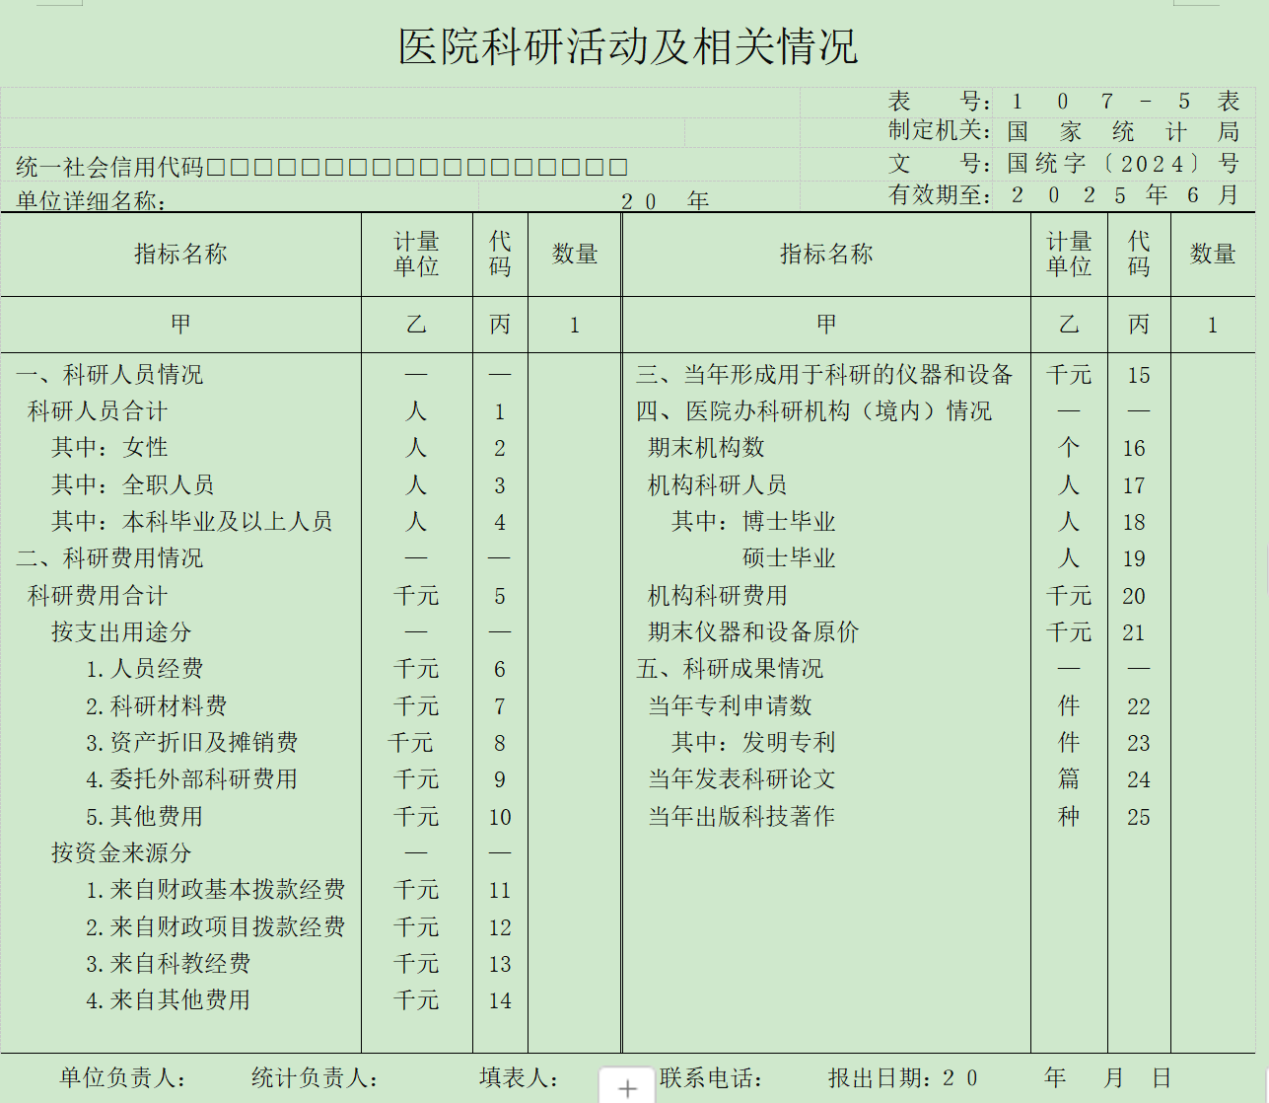

Slide 40

《医院科研活动及相关情况》（107-5表）
重点指标1：科研人员情况
指报告期内医院参加科研活动的人员合计，包括参加科研项目（课题）的研究人员和科研活动的管理和服务人员，不含外聘人员。

Slide 41
《医院科研活动及相关情况》（107-5表）
全职人员：从事科研活动的时间占制度工作时间90%及以上的人员。

Slide 42
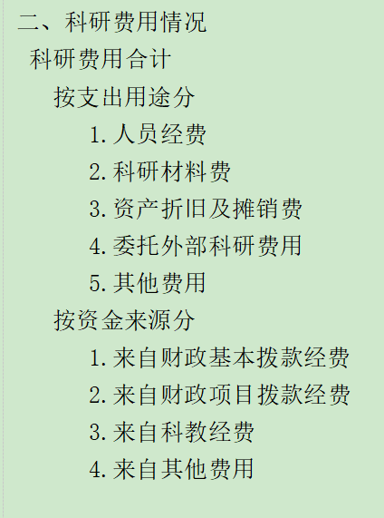
《医院科研活动及相关情况》（107-5表）
重点指标2：科研费用情况
科研费用合计 指报告期内医院用于科研活动的全部费用合计，包括按支出用途分和按资金来源分两类分组指标。

Slide 43
《医院科研活动及相关情况》（107-5表）
人员经费（8）
指报告期医院支付给科研人员的工资薪金、五险一金以及各类劳务费用等。
对于既从事科研活动也从事医疗活动或其他活动的人员，应按照从事不同活动的工时情况对科研部分人员经费进行分劈。

Slide 44
《医院科研活动及相关情况》（107-5表）
科研材料费（9）
指报告期医院用于各类科研活动的卫生材料费、药品费及其他直接或间接耗用材料的费用。

Slide 45
《医院科研活动及相关情况》（107-5表）
资产折旧及摊销费（10）
指报告期医院用于科研活动的有关仪器设备的折旧费，以及在改装、维修等过程中发生的待摊费用等。
对于科研与诊疗活动共用的仪器设备应按各自使用时间或其他方法进行合理分劈。

Slide 46
《医院科研活动及相关情况》（107-5表）
关注点四：资产相关的费用（资产形成、资产折旧）如何分劈
1.科研专用的资产，相关费用全部都算
2.既用于科研任务，又用于诊疗任务的资产，可以按相对合理的时间比例估算工作时长，并由此计算相关费用

Slide 47
《医院科研活动及相关情况》（107-5表）
委托外部科研费用（14）
指报告期内医院委托境内外其他机构进行科研活动所发生的费用。

Slide 48
《医院科研活动及相关情况》（107-5表）
其他费用（19）
指报告期内除上述费用外，医院开展的与科研活动相关的其他费用，如图书资料费、专家咨询费、知识产权的申请注册费等。

Slide 49
《医院科研活动及相关情况》（107-5表）
来自财政基本拨款（42）
指医院科研费用按经费性质来自于财政基本拨款的金额。
执行《政府会计制度》的医院，该指标应与会计账业务活动费用和单位管理费用科目中财政基本拨款子科目用于科研活动的费用对应。

Slide 50
《医院科研活动及相关情况》（107-5表）
来自财政项目拨款（43）
指医院科研费用按经费性质来自于财政项目拨款的金额。
执行《政府会计制度》的医院，该指标应与会计账业务活动费用和单位管理费用科目中财政项目拨款子科目用于科研活动的费用对应。

Slide 51
《医院科研活动及相关情况》（107-5表）
来自科教经费（44）
指医院科研费用按经费性质来自于科教经费的金额。
执行《政府会计制度》的医院，该指标应与业务活动费用和单位管理费用科目中科教经费子科目用于科研活动的费用对应。

Slide 52
《医院科研活动及相关情况》（107-5表）
来自其他经费（45）
指医院科研费用按经费性质来自于其他经费的金额。
执行《政府会计制度》的医院，该指标应与业务活动费用和单位管理费用科目中不能归集于财政拨款和科教经费的科研活动费用对应。

Slide 53
《医院科研活动及相关情况》（107-5表）
特别注意：
执行新版《政府会计制度》（2019年实施）及医院补充规定的医院，“科研费用”应根据医院财务账中资产负债表研发支出科目及其明细账本期发生额填报，或根据收入费用表业务活动费用和单位管理费用科目中有关科研费用部分归集填报。

Slide 54
《医院科研活动及相关情况》（107-5表）
医院执行《政府会计制度》的补充规定
医院应设置资产类研发支出科目（1703），最终形成无形资产的要登记在无形资产科目下，未形成的要计入当期业务活动费用（5001）及单位管理费用（5101）

Slide 55
《医院科研活动及相关情况》（107-5表）
业务活动费用（5001）和单位管理费用（5101）科目数额是医院全部口径费用，包括科研活动，也包括诊疗服务等一般业务费用，需要根据明细账设置分劈出科研活动费用。
但对二级科目设置方式没有明确规定，可以按资金来源（财政基本拨款经费、财政项目拨款经费、科教经费、其他经费），也可以按用途（人工费、卫生材料费、药品费等），二级科目可再设明细账

Slide 56

《医院科研活动及相关情况》（107-5表）
当前医院科研活动填报依据暂定为：财务支出法与项目归集法结合，但二者的数据要基本一致。
重要原则：
在费用科目及相关的子科目中能分劈出科研费用的才填报，不能分劈的如人员、材料等不填报。

Slide 57
分劈方法：
费用按照使用用途
人员按照不同类型工作的时间
材料、药品按照实际领用记录

Slide 58
资产类研发支出
业务活动费用中的研发费用
（分劈）
财政基本拨款经费
财政项目拨款经费
科教经费
其他经费
再细分
明细账
人员经费
卫生材料费
药品费
……
再细分明细账
单位管理费用中的研发费用
（分劈）
参照上述分类
医院会计账
科研辅助账
按项目设置科研辅助账核算研发费用

Slide 59

《医院科研活动及相关情况》（107-5表）
重点指标3：当年形成用于科研的仪器和设备（21）
指报告期内医院形成直接用于科研活动的仪器和设备原价。
对于科研与诊疗活动共用的仪器设备应按各自使用时间或其他方法进行合理分摊。

Slide 60
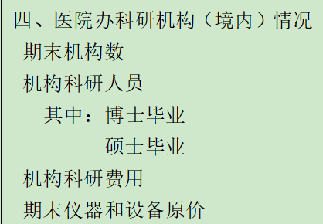
《医院科研活动及相关情况》（107-5表）
重点指标4：医院办科研机构（境内）情况
医院办科研机构（22）
指医院自办（或与外单位合办），管理上相对独立或单独核算的专门科研机构，如医院下属研究中心、实验室等。
若存在科研机构，则人员、费用期末仪器和设备原价一般大于0

Slide 61
《医院科研活动及相关情况》（107-5表）
注意：
1.与外单位合办的可研究机构若主要由本单位出资，则由本单位统计，否则应由合办方统计。
2.医院科研管理职能处室（如科研处等）和医技科室等一般不统计在内。
3.本指标不含在中国境外设立的科研机构数。

Slide 62

《医院科研活动及相关情况》（107-5表）
当年专利申请数（29）
指报告期内医院作为第一申请人向境内外知识产权行政部门提出专利申请并被受理后，按规定缴足申请费，符合进入初步审查阶段条件的件数。

Slide 63
《医院科研活动及相关情况》（107-5表）
当年发表科研论文（40）
指报告期内医院有关科研活动产生的、并在有正规刊号的刊物上发表的科研论文数量。

Slide 64
《医院科研活动及相关情况》（107-5表）
当年出版科技著作（41）
指报告期内医院有关科研活动所产生的已经正式出版的科研专著数量。

Slide 65
填报要求
PART 03

Slide 66


填报要求
（一）上报时间：
1月20日至3月10日
（二）上报网址：
统计云平台

Slide 67



（三）课件下载：
广州市统计局→统计业务→资源下载→文件资源

Slide 68
谢 谢

